Slide 1
Clasificación de Arañas con CNN
Universidad Autónoma de Chihuahua
Machine Learning
Dr. Graciela Ramirez
Estudiantes: Aketzalli García & Ericka Bermúdez

Slide 2

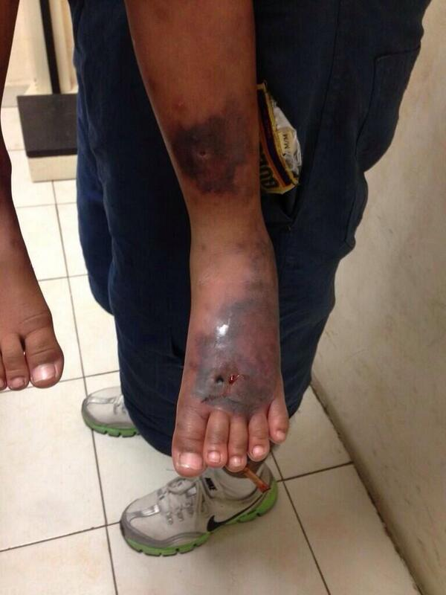
Importancia del tema
¿Por qué es importante poder clasificar una araña?
Notes:
Realiza una
introducción adecuada
al tema explicando la
importancia del
problema captando así
la atención de la
audiencia

Slide 3
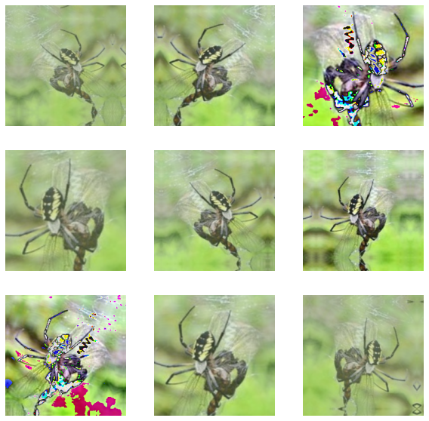
Metodología: DATA AUGMENTATION
layers.RandomFlip("horizontal"),
layers.RandomRotation(0.1),
layers.RandomContrast(0.5),
layers.RandomZoom(0.3)
Notes:
Explica en un diagrama
a bloques el modelo
implementado así
como sus ecuaciones

Slide 4
METODOLOGÍA: MODELO

Slide 5
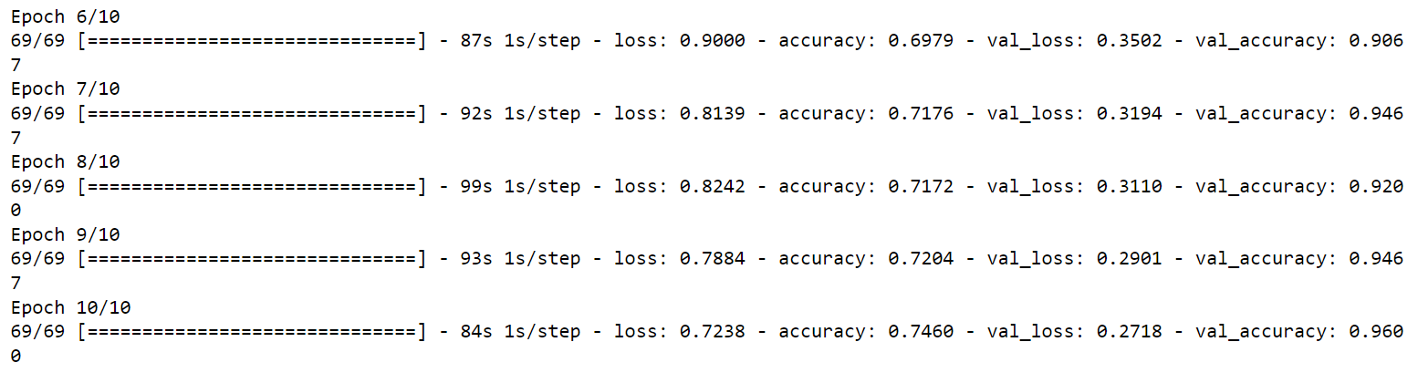
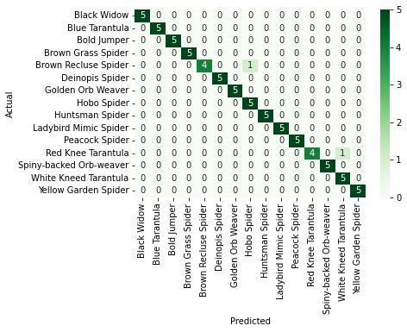

Resultados
Notes:
Presenta en tablas los
resultados obtenidos y
los compara con los
publicados por otros
investigadores

Slide 6
Resultados (Comparativo)

Slide 7
Conclusiones
Notes:
Realiza un análisis de
los resultados y
presenta deducciones
interesantes del
porque el modelo
implementado obtuvo
el desempeño que
reporta y propone
mejoras

